Slide 1
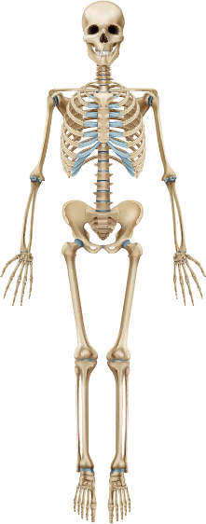
Struktur Tubuh Manusia
Prof. Dr. Sunarno Basuki, DRS., M.Kes., AIFO
Dr. Ar. Shadiqin, M.Kes
Zanzabil Adwa Fitrian, S.Or., M.Or

Slide 2
Pembahasan
01
02
03
Teori Organisasi Sel
Jenis Jaringan
Organ dan Sistem Organ

Slide 3
Tujuan Pembelajaran
Mahasiswa mampu memahami dan menjelaskan tentang struktur tubuh manusia

Slide 4
01
Teori Organisasi Sel

Slide 5
Teori Organisasi Sel
Tubuh manusia tersusun dari berbagai tingkatan yang membentuk sebuah unit fungsional, terbentuk dari level kimia hingga menjadi tubuh secara utuh

Slide 6
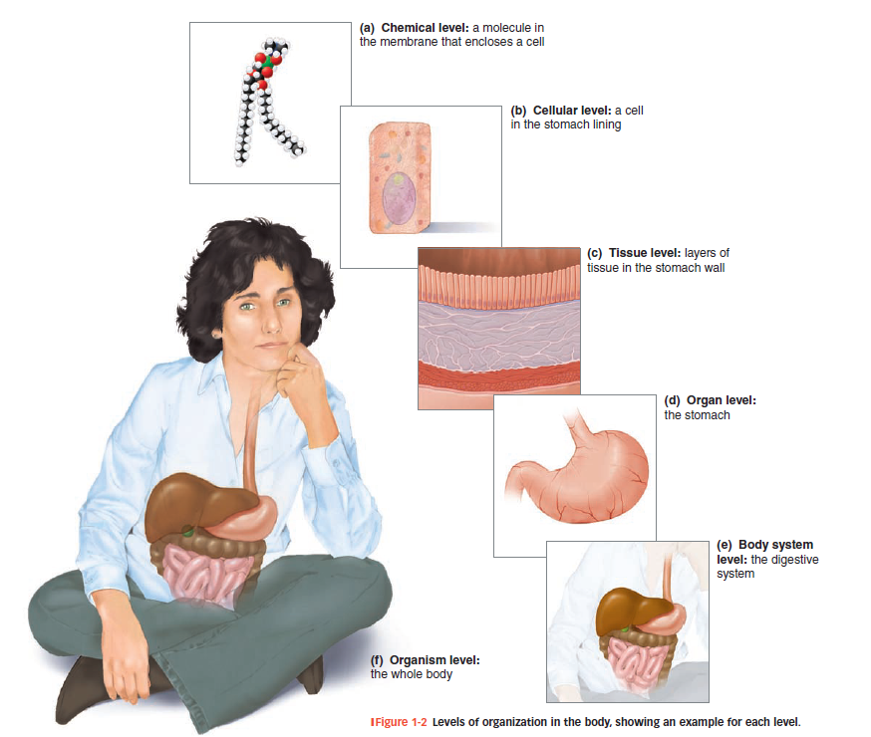
Sherwood L. Human Physiology: From Cells to Systems. 9th ed.

Slide 7
Level Kimia
Atom oksigen, karbon, hydrogen, dan nitrogen
Molekul Kehidupan
99% Komposisi kimia tubuh manusia
Protein, Karbohidrat, Lemak, dan Asam Nukleat

Slide 8
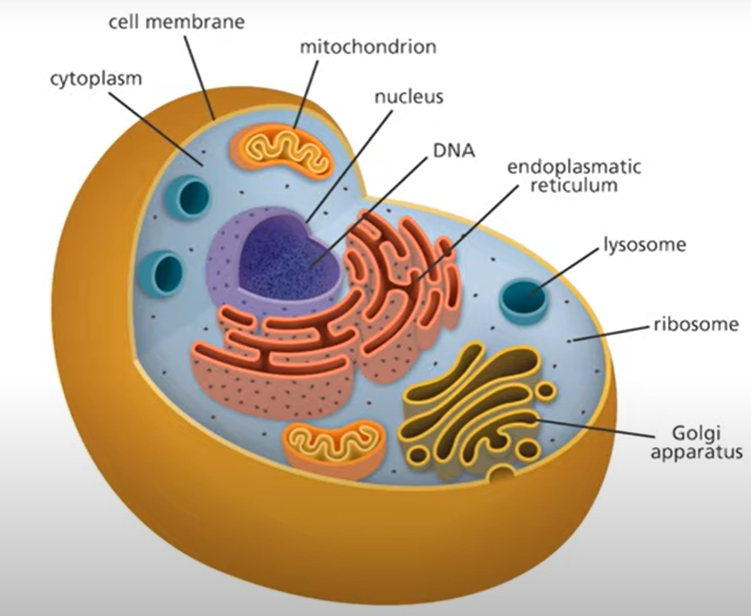
Level Seluler
Sel adalah unit terkecil dalam tubuh manusia untuk menjalankan fungsi dalam tubuh manusia → dikenal sebagai unit dasar kehidupan

Slide 9
Jenis-jenis Organisme
Sederhana (Terumbu Karang)
Multiseluler
Kompleks (Manusia, Hewan)
Organisme
Uniseluler (Amoeba, bakteri)
Adanya diferensiasi sel sesuai fungsinya

Slide 10
Jenis-jenis sel pada manusia
Hasil proses diferensiasi sel terdapat beberapa jenis sel pada tubuh manusia yang memiliki fungsi khusus antara lain:
Sel otot
Sel saraf
Sel jaringan epitel
Sel jaringan ikat
Pada tahap perkembangan tubuh manusia sel-sel yang sama akan berkumpul dan membentuk suatu jaringan sesuai dengan jenis penyusun selnya

Slide 11
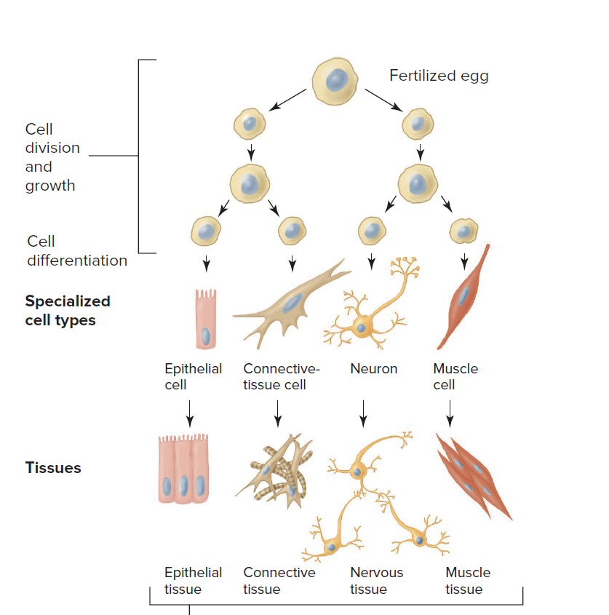

Slide 12
Fungsi dasar sel tubuh manusia
Sel memiliki 3 fungsi dasar yaitu sebagai metabolism, pertumbuhan dan reproduksi.
Memperoleh makanan (zat gizi) dan oksigen dari lingkungan luar sel
Melakukan reaksi kimia untuk menghasilkan energi
Mengatur pertukaran zat dari dalam ke luar sel atau sebaliknya
Menyintesis protein dan komponen lain yang diperlukan untuk pembentukan struktur sel, pertumbuhan sel, dan melaksanakan fungsi spesifik sel

Slide 13
02
Jenis Jaringan

Slide 14
Jenis jaringan
Jaringan adalah gabungan antara sel-sel tubuh yang memiliki struktur dan fungsi yang sama
Jaringan otot
Jaringan saraf
Jaringan epitel
Jaringan ikat

Slide 15
Jaringan Otot
Jaringan otot merupakan jaringan yang terdiri atas sel-sel khusus untuk berkontraksi dan mehangasilkan tenaga (kekuatan)
Jaringan Otot
Otot Rangka
Otot Jantung
Otot Polos

Slide 16
Jaringan Saraf
Jaringan saraf merupakan jaringan yang terdiri atas sel-sel khusus untuk memicu dan menghantarkan impuls listrik untuk memberikan informasi
Sinyal ini penting untuk control, koordinasi, dan komunikasi dalam tubuh
Jaringan ini terdapat pada otak, sumsum tulang belakang, dan saraf tepi

Slide 17
Jaringan Epitel
Jaringan epitel merupakan jaringan yang terdiri atas sel-sel khusus untuk melakukan pertukaran zat-zat antara sel dan lingkungannya → setiap zat yang masuk dan keluar tubuh harus melewati jaringan epitel
Terdiri dari dua jenis yaitu lapisan epitel dan kelenjar (glands)

Slide 18
Lapisan epitel
Lapisan epitel adalah lapisan yang memisahkan tubuh dari lingkungan luar atau bisa juga dimaknai sebagai lapisan yang menutupi dan melapisi berbagai bagian tubuh
Memiliki fungsi spesifik yang bergantung pada lokasinya
Contoh:
Jaringan epitel pada kulit difungsikan untuk pertukaran gas, perlindungan, dan pengaturan suhu
Jaringan epitel pada saluran cerna untuk menyerap zat gizi

Slide 19
Kelenjar
Kelenjar merupakan jaringan epitel yang terdiri dari sel-sel khusus untuk proses sekresi
Sekresi adalah hasil pengeluaran dari sel, sebagai respon rangsangan yang berupa produk spesifik yang dihasilkan oleh sel itu sendiri
Kelenjar dibentuk selama perkembangan embrionik, dan terdiri dari 2 jenis: kelenjar endokrin dan kelenjar eksokrin

Slide 20
Kelenjar Eksokrin
Kelenjar Endokrin
Ekso = diluar, krin = sekresi
Kelenjar ini mensekresikan melalui saluran yang mengarah ke luar tubuh
Endo = didalam, krin = sekresi
Kelenjar ini tidak memiliki saluran, mensekresikan produk hormon mereka secara internal ke dalam darah
Contoh: Kelenjar keringat dan kelenjar saluran cerna
Contoh: Kelenjar pankreas

Slide 21
Jaringan Ikat
Jaringan ikat pada tubuh berperan untuk menghubungkan, menunjang, dan mengikat berbagai bagian tubuh
Jaringan ikat ini dapat berbentuk berbagai struktur:
Jaringan ikat longgar (Mesenterium)
Jaringan ikat padat (tendon dan ligament)
Jaringan ikat penyangga (tulang rawan dan keras)
Jaringan ikat cair (darah dan limfe)

Slide 22
Organ dan Sistem organ
03

Slide 23
Organ
Organ terdiri atas dua atau lebih jaringan utama yang tersusun untuk melakukan fungsi tertentu
Organ dalam tubuh manusia merujuk pada tingkat organisasi yang lebih tinggi daripada sel dan jaringan.
Organ adalah struktur yang besar dan terpisah dalam tubuh yang memiliki fungsi tertentu. Mereka biasanya terdiri dari beberapa jenis jaringan yang bekerja bersama-sama. Contoh organ dalam tubuh manusia termasuk jantung, otak, paru-paru, hati, ginjal, dan lambung.

Slide 24
Sistem Organ
Sekelompok organ yang tersusun dan bekerja sama antar organ untuk menjalankan sistem tubuh
Setiap sistem adalah kumpulan organ yang melakukan fungsi terkait dan saling berhubungan untuk suatu aktivitas yang penting bagi kehidupan
Contoh:
Sistem pencernaan adalah kumpulan organ-organ seperti mulut, kerongkongan, lambung, usus, hati, pankreas, dan lainnya yang bekerja bersama-sama untuk mencerna makanan, menyerap nutrisi, dan mengeluarkan produk sisa.
Sistem peredaran darah (kardiovaskular) adalah kumpulan organ seperti jantung, pembuluh darah, dan darah.

Slide 25
Thanks!

